Slide 1
DEN MAGISKE PUSTEN
veien til bedre helse og mer velvære

Slide 2
PUSTEN - VÅR LIVSKRAFT
If I had to choose between loving you and breathing,
I would use my last breath to say I love You

Slide 3
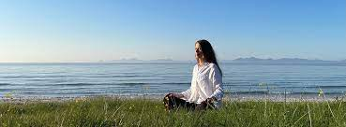
En pustepause

Slide 4
Pustens funksjon
Både autonom og viljestyrt
Speiler livet, alle våre erfaringer, tanker, følelser og opplevelser
Påvirker - virker inn - på alle kroppens funksjoner, mentale prosesser, emosjonell tilstand og spirituell/sjelelig opplevelse av hvem vi ER
Pusten styrer våre indre funksjoner OG våre ytre omstendigheter
Puste blir styrt av ytre omstendigheter OG indre opplevelser og tilstander
Det geniale er akkurat dette: Den bevisste pusten!
Du sitter på en gullskatt

Slide 5
Den bevisste pusten
Oppgave:
I løpet av en dag, eller noen dager, tap innom den bevisste pusten
Noter ned i hvilke situasjoner du kjenner det er lett å puste, når du “glemmer deg” og oppdager velvære og ro
Noter ned i hvilke situasjoner du kjenner det er anstrengende eller utfordrende. Følelsen av å ikke “få puste”
Først objektivt, så la det få komme refleksjoner rundt situasjonen.
Og HUSK du skal ikke løse det eller fixe det, ikke enno. Bare bli bevisst.
Kan du være åpne, nyskjerrig og ikke-dømmende i dette?

Slide 6
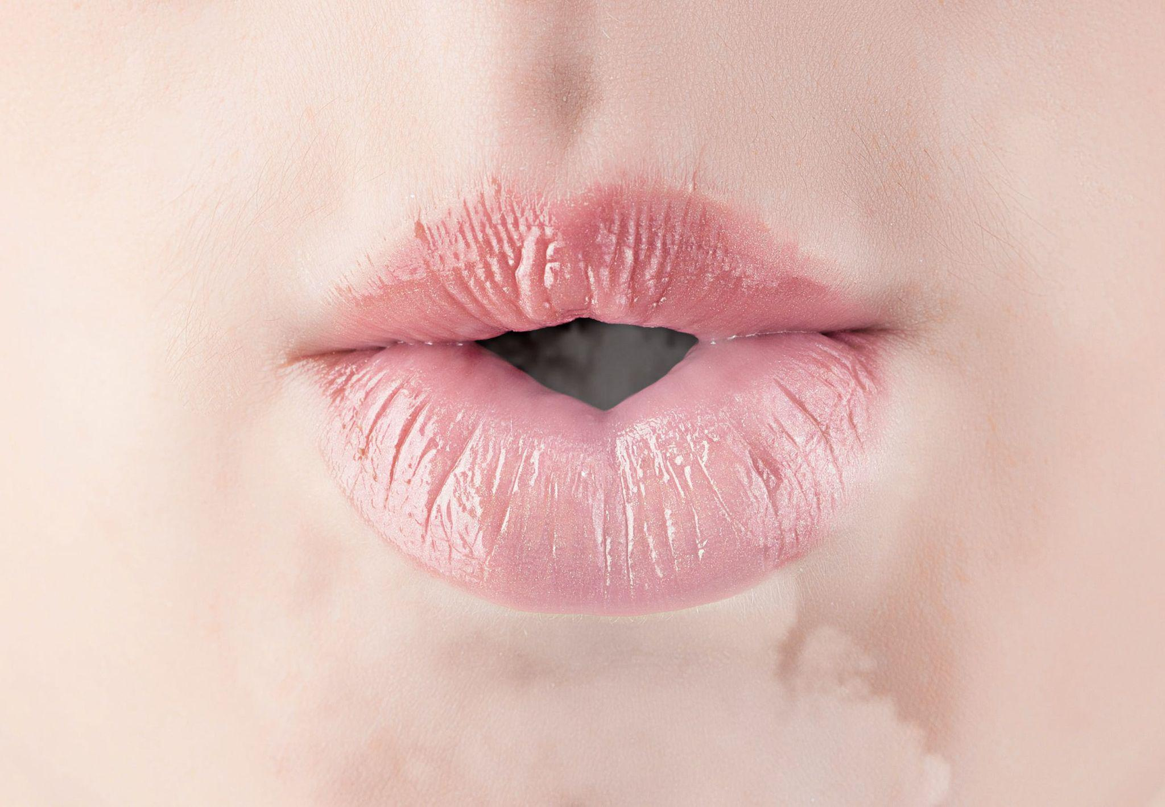
Den bevisste pusten
Pusteøvelse:
Puste i firkant:
Pustens 4 faser
utpust
pause
innpust
pause

Slide 7
Den bevisste pusten
Pusteøvelse:
Puste i 4 kant
Refleksjon:
Hvor var det mest uanstrengt
Hvor var det mest utfordrende
Hvor kunne du kjenne det utvidet seg
Tanker om dette?

Slide 8
Finnes det en feil og en riktig pust?

Slide 9
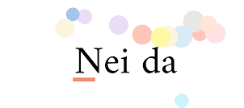
Finnes det en feil og en riktig pust?

Slide 10
En funksjonell pust
En funksjonell pust i hvile og normal hverdagsaktivitet er:
8-12 pust pr. minutt i bevegelse
4-6 pust pr. minutt i hvile (optimal balanse)
Jevn rytme
Nesepust, stille pust
4-6 liter i minuttet
Opp mot 200 liter i minuttet under høyintensiv fysisk trening
Fleksibel og tilpasningsoptimal pust (fra hvile til action, og tilbake til hvile)

Slide 11
En dysfunksjonell pust
15-20 pust pr. minutt
Hyperventilering, overpusting, munnpust
Følelsen av at pusten ikke får plass, sitter fast i kroppen
Ujevn pusterytme
Pusten høyt i bryst skuldre, lite bevegelse i mave/diafragma
Vondt i skuldre, nakke, kjevespenninger
Paradoksalt pustemønster
Mye sukk, gjesp, hosting og pustehold
Sliten, dårlig søvn, hormonubalanse, fordøyelsesvansker, høyt blodtrykk, betennelsestilstander, lite energi, vondt i hodet, indre uro, dårlig konsentrasjon

Slide 12
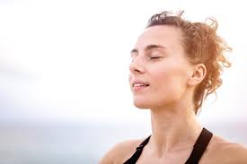
Gladnyheten
Alt er reversibelt!
Meeeen ….
Å vite det er ikke nok
Vi må øve øve øve

Slide 13
Pusteøvelse
Pust ut med 6 tellinger
Inn med 4 tellinger
Puste ut det gamle, med oppmerksomhet på det du vil slippe tak i
Holde siste utpust; gi deg hen i mykhet
Puste inn med 6 tellinger
Ut med 4 tellinger
Holde i siste innpust; fylle helt opp med det nye du inviterer inn

Slide 14
Pustens anatomi
Pustens hensikt: å bringe oksygen og karbondioksid via blodet og ut til alle kroppens celler, indre vitale organer, vev og muskler, skjelett og hjernen
Pustens regulering av hjerterytme, nervesystem, hormonsystem, lymfesystem og fordøyelsessystem (metabolisme)
Pustemuskler: diafragma, mavemuskler, intercostale muskler, bekkenbunn og halsmuskler. Hjertet!
Luftveiene; nese, strupehode, luftrøret (øvre luftveier) bronkier, bronkeoler, lungene, alveoler, alveolesekker, blodbanen pluss celleveggene (cellemembran)
Diafragma Diafragma indre vitale organer animert
Diagfragma og indre vitale organer
Diafragma og hjertet

Slide 15
Yoga
Yoga er designet for å lage mer plass i kroppen til pusten
Mer styrke til pustemuskler, mage, rygg, diafragma, bekkenbunn, skulderblad (bandas, bånd)
Mer fleksibelt pustesystem, myke opp, slippe spenninger
Skape mer ro, langsommere pust
Jevn pust under bevegelse
Nesepust, fokus på balanserende pust
Yogaterapi er å erfare i kroppen, Bottom up prinsippet
Fysiske yogaøvelser 5-20 minutt hver dag er tilstrekkelig!

Slide 16
Oppsummering
Pusten er både autonom og viljestyrt
Det er ingen “feil” pust, og vi kan alle øve for å få tilbake en mer funksjonell pust
Pusten speiler livet, vi kan endre pusten og dermed endre livet
Vi kan endre det som påvirker oss i livet og dermed endre pusten
Vi trenger både styrke og avspenning for mer fleksibilitet
Øve øve øve, finne din vei :D
Bottom up prinsippet; erfare i kroppen, ta det ut i livet som den bevisste måten å leve på (yoga)

Slide 17
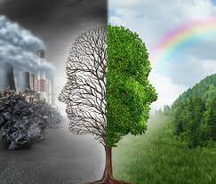
TUSEN TAKK for at du er HER

